Slide 1











Electrónica Digital Divertida con FPGAs libres
Juan González Gómez
@Obijuan_cube
https://github.com/Obijuan
Robótica, Arduino y Hardware Libre
Centro Municipal de Empresas.
Pol. Industrial de Trascueto, s/n. Revilla de Camargo
5-Julio-2018

Slide 2

Electrónica Digital Divertida con FPGAs libres
Esta presentación, y todo el material usado es Libre. Tienes permiso para usarlo, estudiarlo, modificarlo o distribuirlo, con cualquier uso
https://github.com/Obijuan/myslides/tree/master/2018-07-UC-FPGAs-libres
Patrimonio tecnológico de la humanidad

Slide 3

Productos electrónicos y circuitos

Slide 4

PCBs y Circuitos integrados

Slide 5

Encapsulado y dado

Slide 6

Dado de silicio

Slide 7

Semiconductores

Slide 8

Cristal de silicio

Slide 9

Átomos :-)

Slide 10

Del producto al átomo

Slide 11

Niveles

Slide 12

Niveles
Electrónica digital

Slide 13

Electrónica digital
Nivel de electrónica digital
Información: Sólo 1s y 0s (Bits)
Función: Manipular, almacenar y transportar bits
Tres elementos: Cables, biestables y puertas lógicas

Slide 14




¿Cómo se hacen los circuitos digitales?

Slide 15

Tecnología FPGA
FPGA: Chip “en blanco” que contiene una matriz con los 3 componentes básicos: puertas lógicas, biestables y cables

Slide 16



Circuito 1
Circuito 2

Slide 17

¡FPGAs = Impresoras 3D de circuitos digitales!

Slide 18

FPGAs libres: El renacimiento
Proyecto Icestorm (Mayo, 2015)
La primera toolchain que permiten pasar de Verilog al bitstream usando sólo Herramientas libres

Slide 19
Comunidad FPGAwars
Comunidad para compartir conocimiento relacionado con FPGAs libres
Es el clonewars de las FPGAs, pero en modesto :-)
Idioma: Castellano
605 miembros
Cualquier pregunta / comentario / sugerencia → Correo a la lista :-)
http://fpgawars.github.io/

Slide 20
Electrónica digital divertida
Motivación
¿Cómo podrían los niños y los no electrónicos diseñar circuitos digitales?

Slide 21
Icezum Alhambra v1.1
https://github.com/FPGAwars/icezum/wiki
Autor: Eladio Delgado
Diseñada en Pinos del Valle (Granada)
Arduino de las FPGAs
Compatible Arduino
Fácil conexión de circuitos externos/sensores/servos
Reutilización de los shields de arduino
20 entradas/salidas de 5v
3A corriente de entrada
Perfecta para hacer robots
FPGA Libre

Slide 22

Icezum Alhambra v1.1
8 leds de pruebas
Pulsadores
de prueba
Conexión directa de
Sensores / actuadores
Conector
micro-usb
4 entradas analógicas i2c
Pines io 3v3
Alimentación
6-17v 3A
Pulsador de
reset
Interruptor
On/off

Slide 23



Icestudio
Autor: Jesús Arroyo
Electrónica digital para todos
Herramienta visual
Traduce a verilog
https://github.com/FPGAwars/icestudio

Slide 24



Periféricos
PCBprints: Mini-circuitos impresos en 3D

Slide 25

¡Empezamos!

Slide 26

Ejemplo 1: Hola Mundo

Slide 27

Hola mundo: Implementación física

Slide 28

Larby: Robot modular
Servos conectados directamente a Icezum Alhambra
Configuración mínima pitch-pitch
Módulo impresos en 3D

Slide 29
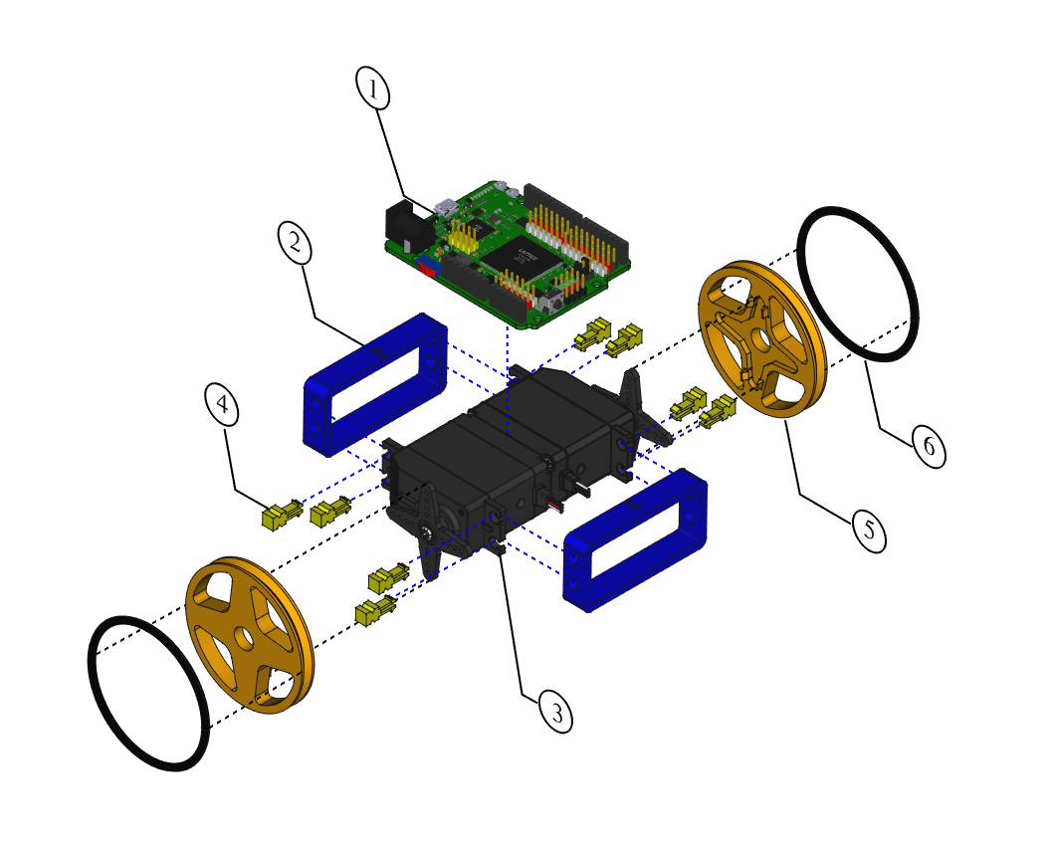
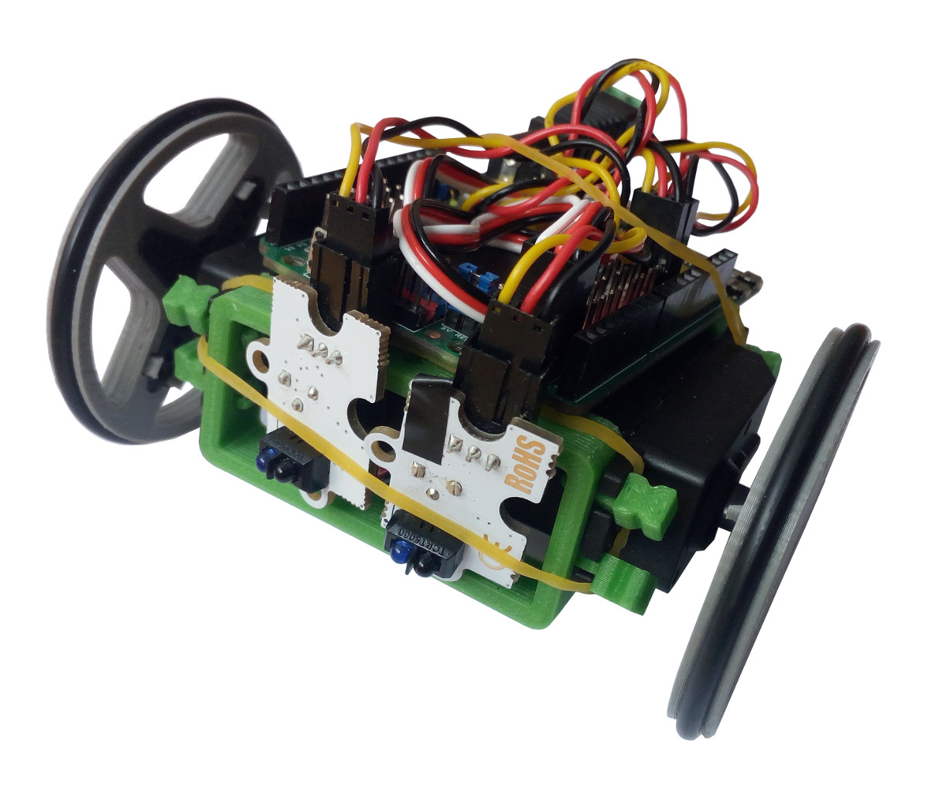
Icebot
https://github.com/Obijuan/icebot/wiki

Slide 30







Tutorial de electróica digital para makers con FPGAs libres
https://github.com/Obijuan/digital-electronics-with-open-FPGAs-tutorial/wiki

Slide 31

¡Que las FPGAs libres os acompañen!

Slide 32
Electrónica Digital Divertida con FPGAs libres
Juan González Gómez
@Obijuan_cube
https://github.com/Obijuan
Robótica, Arduino y Hardware Libre
Centro Municipal de Empresas.
Pol. Industrial de Trascueto, s/n. Revilla de Camargo
5-Julio-2018

